Slide 1

Πρόγραμμα Μεταπτυχιακών Σπουδών:
«Επιστήμες της Αγωγής - Εξ Αποστάσεως Εκπαίδευση με την αξιοποίηση Προηγμένων Μαθησιακών Τεχνολογιών (e-Learning)»
«Σχεδιασμός, Υλοποίηση και Αποτίμηση Εκπαιδευτικού Υλικού με τη μέθοδο της εξ αποστάσεως εκπαίδευσης για την κατανόηση των επιθέτων σε μαθητές Γ’ Δημοτικού με Μαθησιακές Δυσκολίες»
Μιχελακάκη Μαρία
Επιτροπή Κρίσης ΔΕ
Κελεσίδης Ευάγγελος
Μανούσου Ευαγγελία
Καρβούνης Λάμπρος

Slide 2
Ευχαριστίες
Ευχαριστώ όλους τους καθηγητές μου για τη συνεχή καθοδήγηση και υποστήριξη.
Ευχαριστώ τους συμμετέχοντες για τη συνεργασία τους.
Τέλος, ένα μεγάλο ευχαριστώ στην οικογένεια και στην ομάδα μου για την αμέριστη υποστήριξη.

Slide 3


Σκοπός
Διερεύνηση κατανόησης επιθέτων σε μαθητές με μαθησιακές δυσκολίες
Ανάδειξη συμβολής της Εξ Αποστάσεως Εκπαίδευσης
Σχεδιασμός κατάλληλου εκπαιδευτικού υλικού

Slide 4

Συνεισφορά Διπλωματικής
Καινοτόμο Μοντέλο Σχεδίασης
Σχεδίαση
Εφαρμόσιμο μοντέλο για ψηφιακό υλικό προσαρμοσμένο στις ανάγκες μαθητών με μαθησιακές δυσκολίες
Ανάπτυξη
Διεπιστημονική προσέγγιση που συνδυάζει πολυμεσική μάθηση με αρχές ΕξΑΕ
Αξιολόγηση
Νέες δυνατότητες για εξατομικευμένη και ευέλικτη διδασκαλία

Slide 5

Ερευνητικά Ερωτήματα
Σε ποιο βαθμό, το εκπαιδευτικό υλικό διέπεται από τις αρχές και τη μεθοδολογία της εξ αποστάσεως εκπαίδευσης;
Κατα πόσο, το εκπαιδευτικό υλικό έχει δημιουργηθεί σύμφωνα με τις αρχές της Πολυμεσικής Μάθησης;
Πώς μπορεί το εκπαιδευτικό υλικό να βοηθήσει τους μαθητές της Γ΄ Δημοτικού με μαθησιακές δυσκολίες να κατανοήσουν τα επίθετα μέσω εξ αποστάσεως εκπαίδευσης;
Ποιες δυσκολίες αντιμετωπίζουν οι μαθητές με μαθησιακές δυσκολίες κατά τη χρήση του εκπαιδευτικού υλικού εξ αποστάσεως για την κατανόηση των επιθέτων;
Πόσο αποτελεσματικό είναι το εκπαιδευτικό υλικό για την κατανόηση των επιθέτων από μαθητές με μαθησιακές δυσκολίες στην εξ αποστάσεως εκπαίδευση;

Slide 6
Δομή της Παρουσίασης
Θεωρητικό Πλαίσιο
Εκπαιδευτικό Υλικό
Μεθοδολογία Ερευνάς
Αποτελέσματα
Συμπεράσματα και Προτάσεις Βελτίωσης

Slide 7
Θεωρητικό Πλαίσιο 1/3
Ιστορική Διαδρομή της ΕξΑε
Τρεις Φάσεις Εξέλιξης
Αλληλογραφία
Εκπαίδευση μέσω ταχυδρομείου σε Σουηδία, Αγγλία, Γερμανία. Στις ΗΠΑ το 1873 με στόχευση σε γυναίκες σπουδάστριες
Ηλεκτρονικά Μέσα
Ραδιόφωνο, τηλεόραση, δορυφορική μετάδοση και διαδίκτυο. Web 2.0 επέτρεψε διαδραστική συμμετοχή
Ανοικτά Πανεπιστήμια
Θεσμικές δομές τριτοβάθμιας εκπαίδευσης βασισμένες στη φιλοσοφία ανοιχτής μάθησης

Slide 8
Θεωρητικό Πλαίσιο 2/3
Εξ Αποστάσεως Εκπαίδευση
Ορισμός
Θεσμοθετημένη μορφή διδασκαλίας όπου εκπαιδευτές και μαθητές δεν συνυπάρχουν στον ίδιο φυσικό χώρο. Η διδακτική διαδικασία πραγματοποιείται με τεχνολογικά εργαλεία και συγκεκριμένες παιδαγωγικές μεθόδους.

Slide 9

Θεωρητικό Πλαίσιο 3/3
Φιλοσοφία Ανοικτής Εκπαίδευσης
Βασικές Αρχές
Καθολική πρόσβαση στη γνώση
Ισότητα ευκαιριών στη μάθηση
Δια βίου εκπαίδευση
Μαθητοκεντρική προσέγγιση
Ρίζες στον Διαφωτισμό με εμπνευστή τον Ρουσώ (1762) που πρότεινε παιδαγωγικό μοντέλο βασισμένο στα ενδιαφέροντα του παιδιού.

Slide 10

Μαθησιακές Δυσκολίες 1/2
Μαθησιακές Δυσκολίες
Samuel Kirk (1962): Σημαντική απόκλιση μεταξύ σχολικής επίδοσης και αναμενόμενου επιπέδου γνωστικών δυνατοτήτων.
72%
Παιδιά με Δυσλεξία
Ποσοστό παιδιών που εντάσσονται σε δομές Ειδικής Αγωγής
Οι Μαθησιακές Δυσκολίες αποτελούν σύνθετο φαινόμενο που επηρεάζει γνωστικές, γλωσσικές, μεταγνωστικές και συναισθηματικές πτυχές του μαθητή.

Slide 11
Κατηγορίες Μαθησιακών Δυσκολιών 2/2
Γενικές Μαθησιακές Δυσκολίες
Εξωτερικοί παράγοντες
Δυσμενείς οικογενειακές συνθήκες
Ελλιπής εκπαιδευτική στήριξη
Περιβαλλοντικές επιδράσεις
Ειδικές Μαθησιακές Δυσκολίες
Νευρολογικοί παράγοντες
Γενετική βάση
Διατηρούνται καθ' όλη τη ζωή
Ανισορροπία νοητικού δυναμικού

Slide 12
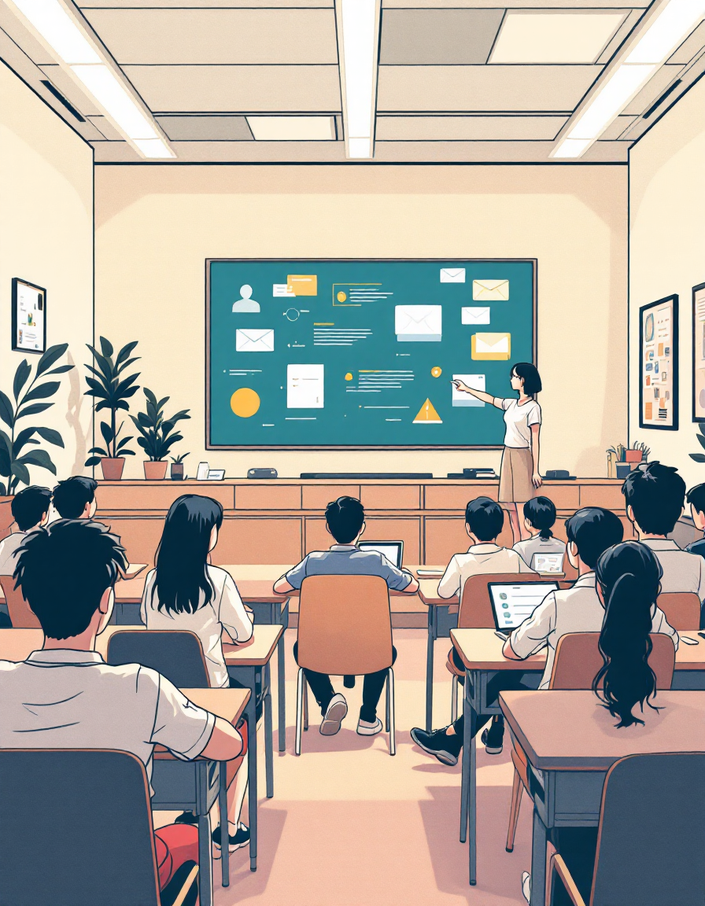
Σχεδιασμός Εκπαιδευτικού Υλικού
Χαρακτηριστικά Υλικού
Διαδραστικό εργαλείο μέσω H5P, στην πλατφόρμα students.edivea
Τρεις διδακτικές ενότητες
Βίντεο Doodly, Plotagon, εικόνες, κουίζ
Προσαρμοσμένο στο γνωστικό επίπεδο
Το υλικό δημιουργήθηκε σε διάστημα δύο μηνών με στόχο την ενίσχυση κατανόησης επιθέτων από μαθητές Γ' Δημοτικού με μαθησιακές δυσκολίες.

Slide 13

Μεθοδολογία Ποιοτικής Έρευνας
Ποιοτική Προσέγγιση
Εις βάθος κατανόηση εμπειριών μέσω συνεντεύξεων και ανοικτών ερωτήσεων
Συγχρονική Μελέτη
Δεδομένα από ενιαία χρονική περίοδο: Απρίλιος-Μάιος 2025
Περιγραφική Έρευνα
Καταγραφή στάσεων και αντιλήψεων χωρίς πειραματικές τεχνικές

Slide 14

Πληθυσμός και Συμμετέχοντες
2 Μαθητές Γ' Δημοτικού
Με διαγνωσμένες μαθησιακές δυσκολίες (από αρχικούς 4)
Ειδικοί ΕξΑΕ
Εξ αποστάσεως εκπαίδευση και αξιολόγηση υλικού
Δειγματοληψία Ευκολίας: Οι μαθητές επιλέχθηκαν καθώς έλαβαν παράλληλη στήριξη από την ερευνήτρια.
Δύο γονείς δεν παρείχαν συγκατάθεση, περιορίζοντας τον τελικό πληθυσμό.

Slide 15

Εργαλεία και Ανάλυση Δεδομένων
Ημιδομημένες Συνεντεύξεις
Δύο φάσεις: πριν και μετά την παρέμβαση για μαθητές
Ερωτηματολόγια Ανοικτού Τύπου
Αξιολόγηση υλικού από ειδικούς μέσω Ε.ΔΙ.ΒΕ.Α.
Θεματική Ανάλυση
Κωδικοποίηση με ATLAS.ti και 6 θεματικούς άξονες
Άξονες Κωδικοποίησης
Στάση απέναντι στη μάθηση μέσω τεχνολογίας
Προηγούμενη εμπειρία με ΕξΑΕ
Κατανόηση επιθέτων
Δυσκολίες στη γραμματική
Προτιμώμενος τρόπος μάθησης
Προσδοκίες για μάθημα μέσω Η/Υ

Slide 16
Παρουσίαση Δεδομένων Έρευνας
Η επεξεργασία πραγματοποιήθηκε με το λογισμικό ATLAS.ti βάσει έξι θεματικών αξόνων κωδικοποίησης.
Αρχικές Απόψεις Μαθητών
Καταγραφή στάσεων, εμπειριών και προσδοκιών πριν την εκπαιδευτική παρέμβαση
Τελικές Απόψεις Μαθητών
Αξιολόγηση της εμπειρίας μετά την εφαρμογή του εκπαιδευτικού υλικού
Απόψεις Ειδικών
Αξιολόγηση από εκπαιδευτικό Πληροφορικής, Φιλόλογο και Ειδική Παιδαγωγό
Βασικά Ευρήματα
Θετική μεταστροφή στη στάση απέναντι στην τεχνολογία
Σαφή βελτίωση στην κατανόηση επιθέτων
Προτίμηση σε οπτικοακουστικό υλικό
Επιστημονική συνοχή και τεκμηρίωση του ΕΥ

Slide 17
Συμπεράσματα και Προτάσεις Βελτίωσης
Δυνατά Στοιχεία ΕΥ
Πολυμεσικότητα (εικόνες, βίντεο, κείμενο)
Φιλική ηχητική αφήγηση
Απλή και κατανοητή γλώσσα
Διαδραστικές δραστηριότητες
Προτάσεις Βελτίωσης
Απλοποίηση περιεχομένου σε ορισμένες διαφάνειες
Πιο ενισχυτική ανατροφοδότηση
Περισσότερα βίντεο
Βελτίωση ερωτήσεων στα διαδραστικά βίντεο
Κύριο Συμπέρασμα:
Η εξ αποστάσεως εκπαίδευση με κατάλληλα σχεδιασμένο πολυμεσικό υλικό μπορεί να είναι αποτελεσματική για μαθητές με μαθησιακές δυσκολίες, ιδιαίτερα όταν ενσωματώνει οπτικοακουστικά στοιχεία και διαδραστικές δραστηριότητες.

Slide 18
Προτάσεις για Μελλοντική Έρευνα
Μεγαλύτερο Δείγμα
Υλοποίηση ερευνών με περισσότερους μαθητές και εκπαιδευτικούς από διαφορετικά εκπαιδευτικά και κοινωνικοπολιτισμικά πλαίσια.
Παράταση Διάρκειας
Μακροχρόνιες παρεμβάσεις για πληρέστερη εικόνα των μαθησιακών αποτελεσμάτων και μόνιμων αλλαγών.
Μικτή Μεθοδολογία
Συνδυασμός ποσοτικών και ποιοτικών μεθόδων για ακριβέστερη καταγραφή προόδου και σύνδεση με επιδόσεις.

Slide 19

Τέλος Παρουσίασης
Σας ευχαριστώ πολύ για την προσοχή σας!!

